Slide 1
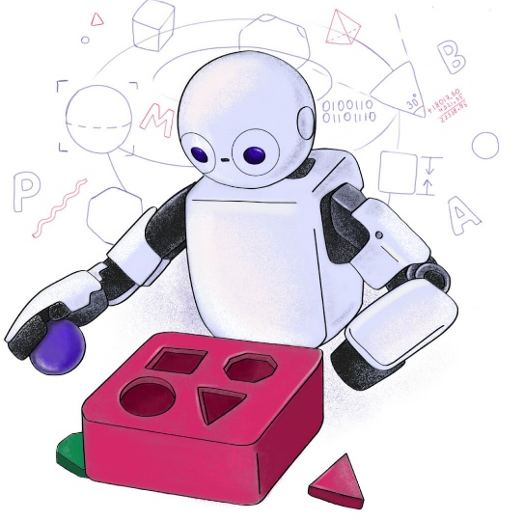

T320 - Introdução ao Aprendizado de Máquina II: Redes Neurais Artificiais (Parte IV)
Felipe Augusto Pereira de Figueiredo
felipe.figueiredo@inatel.br

Slide 2
Recapitulando
Na última aula, aprendemos como as redes neurais aprendem.
Vimos que isso é feito através da minimização de uma função de custo.
Aprendemos qu a minimização é realizada iterativamente com a retropropagação do erro.
Analisamos como a retropropagação funciona através de um exemplo.
Nesta aula, iremos discutir algumas visões práticas de algoritmos de aprendizado para redes neurais.

Slide 3
Algumas visões práticas de algoritmos de aprendizado
Podemos dizer que os elementos básicos do aprendizado de máquina através de redes neurais foram apresentados até aqui.
Porém, existem importantes aspectos práticos que devem ser comentados de modo que vocês fiquem mais familiarizados com as práticas atuais.
Começamos falando da questão do cálculo do vetor gradiente.

Slide 4
Algumas visões práticas de algoritmos de aprendizado
Versões Online, Batch e Minibatch
Conforme vimos nos slides anteriores, a base para o aprendizado em redes MLP é a obtenção do vetor gradiente e o estabelecimento de um processo iterativo de busca dos pesos sinápticos que minmizem a função de custo.
Vimos que a obtenção do vetor gradiente se dá através de um processo de retropropagação do erro em que há uma etapa direta (forward) de apresentação de um exemplo e obtenção da resposta da rede e uma etapa de retropropagação em que se calculam as derivadas parciais necessárias.

Slide 5
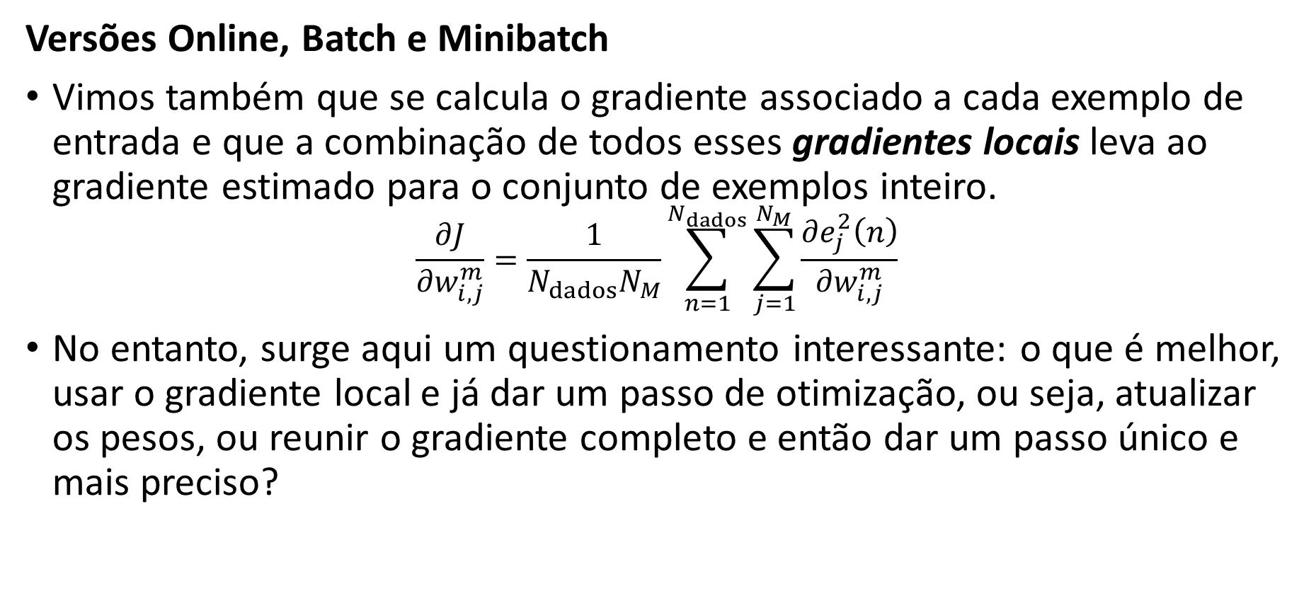
Algumas visões práticas de algoritmos de aprendizado
Versões Online, Batch e Minibatch
Vimos também que se calcula o gradiente associado a cada exemplo de entrada e que a combinação de todos esses gradientes locais leva ao gradiente estimado para o conjunto de exemplos inteiro.
$$\frac{∂J}{∂w_{i,j}^{m}}=\frac{1}{N_{dados}N_{M}}\sum_{n=1}^{N_{dados}}{\sum_{j=1}^{N_{M}}{\frac{{∂e}_{j}^{2}\left(n\right)}{∂w_{i,j}^{m}}}}$$
No entanto, surge aqui um questionamento interessante: o que é melhor, usar o gradiente local e já dar um passo de otimização, ou seja, atualizar os pesos, ou reunir o gradiente completo e então dar um passo único e mais preciso?

Slide 6
Algumas visões práticas de algoritmos de aprendizado - Versões Online, Batch e Minibatch
Nesse questionamento, existem duas abordagens: o cálculo online do gradiente (exemplo-a-exemplo) e o cálculo em batelada (batch) do gradiente.
Vejamos inicialmente a noção geral de adaptação dos pesos sinápticos com cálculo online do gradiente, como expressa o seguinte algoritmo, um método clássico de primeira ordem.
Defina valores iniciais para o vetor de pesos $w$ e um passo de aprendizagem $α$ pequeno.
Faça $k=0$, $t=0$ e calcule $J\left(w\left(k\right)\right)$.
Enquanto o critério de parada não for atendido, faça:
Ordene aleatoriamente os exemplos de entrada/saída.
Para $l$ variando de 1 até $N$, faça:
Apresente o exemplo $l$de entrada à rede.
Calcule $J_{l}\left(w\left(t\right)\right)$ e $∇J_{l}\left(w\left(t\right)\right)$.
$w\left(t+1\right)=w\left(t\right)−α∇J_{l}\left(w\left(t\right)\right)$; $t=t+1$.
$k=k+1$.
Calcule $J\left(w\left(k\right)\right)$.

Slide 7
Algumas visões práticas de algoritmos de aprendizado - Versões Online, Batch e Minibatch
O outro extremo seria utilizar todo o conjunto de dados para estimar o gradiente antes de dar o passo do processo iterativo de aprendizagem.
Essa é a ideia por trás da abordagem em batelada (batch). O algoritmo abaixo ilustra a operação correspondente (novamente considerando uma metodologia de primeira ordem).
Defina valores iniciais para o vetor de pesos $w$ e um passo de aprendizagem $α$ pequeno.
Faça $k=0$ e calcule $J\left(w\left(k\right)\right)$.
Enquanto o critério de parada não for atendido, faça:
Para $l$ variando de 1 até $N$, faça:
Apresente o exemplo $l$de entrada à rede.
Calcule $J_{l}\left(w\left(k\right)\right)$ e $∇J_{l}\left(w\left(k\right)\right)$.
$w\left(k+1\right)=w\left(k\right)−\frac{α}{N}\sum_{l=1}^{N}{∇J_{l}\left(w\left(k\right)\right)}.$
$k=k+1$.
Calcule $J\left(w\left(k\right)\right)$.

Slide 8
Algumas visões práticas de algoritmos de aprendizado - Versões Online, Batch e Minibatch
Nas modernas redes neurais profundas (ou deep learning), usadas com muita frequência em problemas com conjuntos de dados enormes, a regra é adotar o caminho do meio, usando a abordagem com mini-batches.
Nesse caso, a adaptação dos pesos é realizada com um gradiente calculado a partir de um meio-termo entre um exemplo e o número total de exemplos (em geral, este é um valor relativamente pequeno em métodos de primeira ordem).
As amostras que devem compor o mini-batch são aleatoriamente tomadas do conjunto de dados. O algoritmo abaixo ilustra isso.
Defina valores iniciais para o vetor de pesos $w$ e um passo de aprendizagem $α$ pequeno.
Faça $k=0$ e calcule $J\left(w\left(k\right)\right)$.
Enquanto o critério de parada não for atendido, faça:
Para $l$ variando de 1 até $m$, faça:
Apresente o exemplo $l$de entrada, amostrado aleatóriamente para compor um minibatch, à rede.
Calcule $J_{l}\left(w\left(k\right)\right)$ e $∇J_{l}\left(w\left(k\right)\right)$.
$w\left(k+1\right)=w\left(k\right)−\frac{α}{m}\sum_{l=1}^{m}{∇J_{l}\left(w\left(k\right)\right)}.$
$k=k+1$.
Calcule $J\left(w\left(k\right)\right)$.

Slide 9
Variações dos algoritmos de otimização dos pesos: Método do Gradiente Estocástico
Existem vários algoritmos baseados no gradiente que podem ser empregados para otimizar os pesos sinápticos de uma rede neural.
Aqui, vamos nos ater a alguns métodos muito usuais na literatura moderna, que se encontra bastante focada no apredizado profundo.
Método do Gradiente Estocástico (Stochastic Gradient Descent, SGD)
Nos slides anteriores, nós vimos que o método online utiliza um único exemplo (que deve ser tomado aleatóriamente) para estimar o gradiente da função custo.
Este tipo de estimador é o que gera a noção de gradiente estocástico. Caso utilizemos mini-batches, também teremos uma estimativa do gradiente, o qual, a rigor, seria determinístico apenas se usássemos todos os dados (no caso do batch).
Por esse motivo, esses métodos de primeira ordem, como o online, são conhecidos como métodos de stochastic gradient descent (SGD).

Slide 10
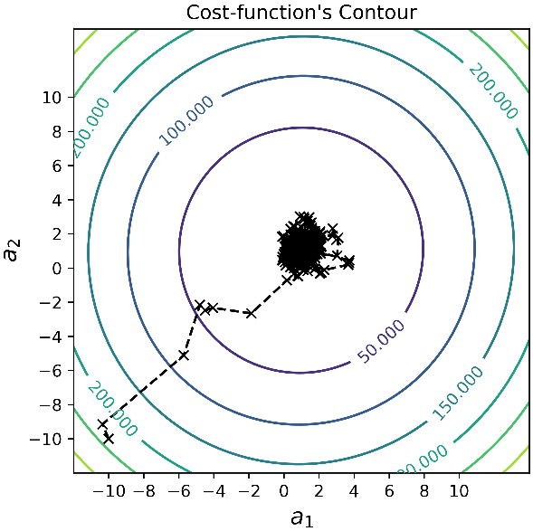
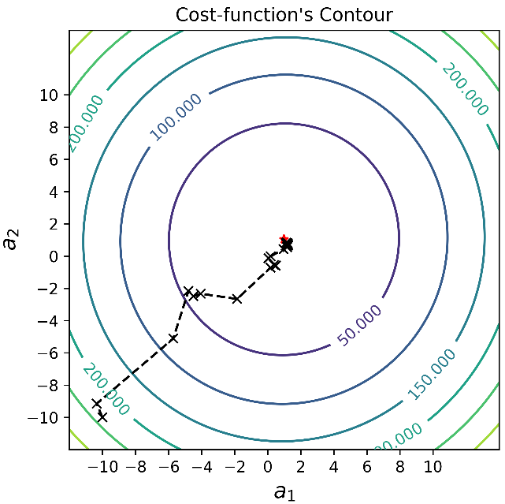
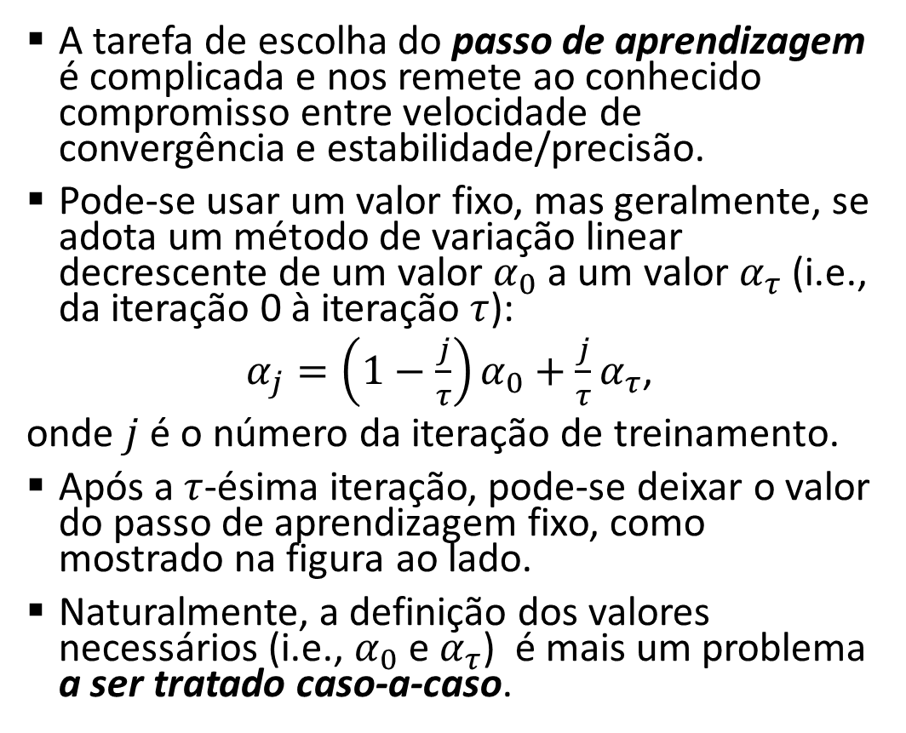
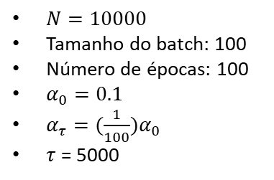
Variações dos algoritmos de otimização dos pesos: Método do Gradiente Estocástico
A tarefa de escolha do passo de aprendizagem é complicada e nos remete ao conhecido compromisso entre velocidade de convergência e estabilidade/precisão.
Pode-se usar um valor fixo, mas geralmente, se adota um método de variação linear decrescente de um valor $α_{0}$ a um valor $α_{τ}$(i.e., da iteração 0 à iteração $τ$):
$α_{j}=\left(1−\frac{j}{τ}\right)α_{0}+\frac{j}{τ}α_{τ}$,
onde $j$ é o número da iteração de treinamento.
Após a $τ$-ésima iteração, pode-se deixar o valor do passo de aprendizagem fixo, como mostrado na figura ao lado.
Naturalmente, a definição dos valores necessários (i.e., $α_{0}$ e $α_{τ}$) é mais um problema a ser tratado caso-a-caso.
$N=10000$
Tamanho do batch: 100
Número de épocas: 100
$α_{0}=0.1$
$α_{τ}=(\frac{1}{100})α_{0}$
$τ$ = 5000

Slide 11
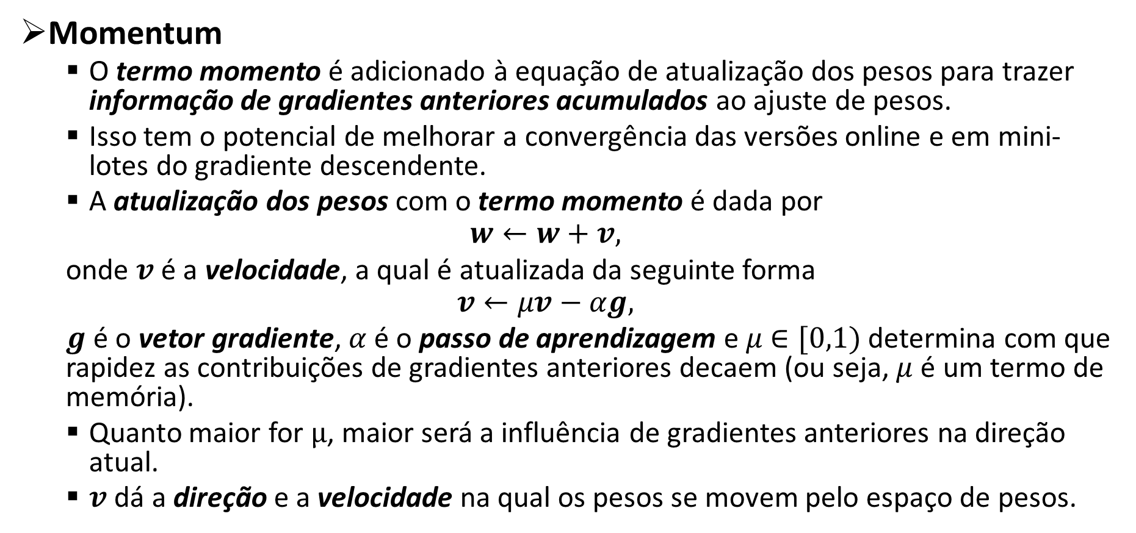
Variações dos algoritmos de otimização dos pesos: Momentum
Momentum
O termo momento é adicionado à equação de atualização dos pesos para trazer informação de gradientes anteriores acumulados ao ajuste de pesos.
Isso tem o potencial de melhorar a convergência das versões online e em mini-lotes do gradiente descendente.
A atualização dos pesos com o termo momento é dada por
$$w←w+v,$$
onde $v$ é a velocidade, a qual é atualizada da seguinte forma
$$v←μv−αg,$$
$g$ é o vetor gradiente, $α$ é o passo de aprendizagem e $μ$ $∈[0,1)$ determina com que rapidez as contribuições de gradientes anteriores decaem (ou seja, $μ$ é um termo de memória).
Quanto maior for $μ$, maior será a influência de gradientes anteriores na direção atual.
$v$ dá a direção e a velocidade na qual os pesos se movem pelo espaço de pesos.
Notes:
Embora o gradiente descendente estocástico continue sendo uma estratégia de otimização muito popular, o aprendizado com ele as vezes pode ser lento. O método do momento é projetado para acelerar o aprendizado, especialmente em caso de alta curvatura, gradientes pequenos mas consistentes ou gradientes ruidosos. O algoritmo do momento acumula uma média móvel exponencialmente decrescente dos gradientes passados e continua a se mover em sua direção.

Slide 12
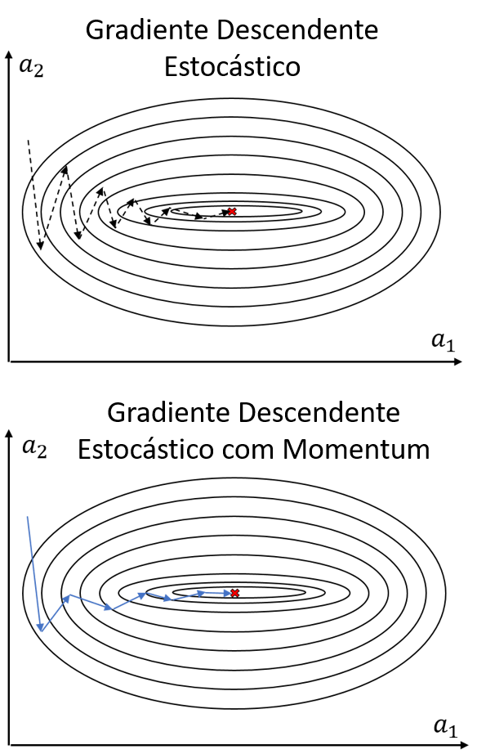
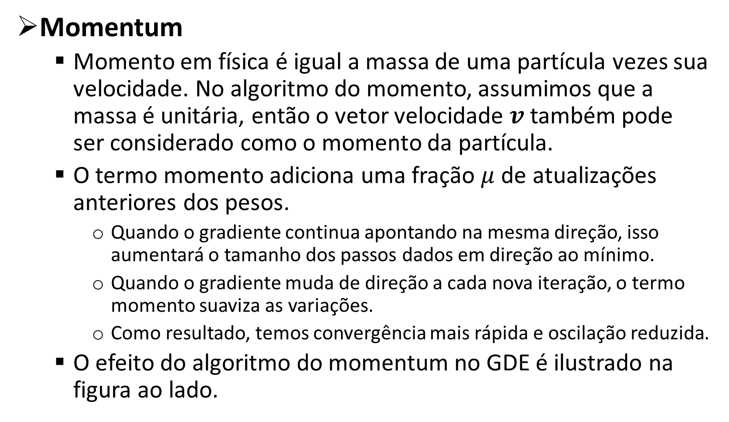
Variações dos algoritmos de otimização dos pesos: Momentum
Momentum
Momento em física é igual a massa de uma partícula vezes sua velocidade. No algoritmo do momento, assumimos que a massa é unitária, então o vetor velocidade $v$ também pode ser considerado como o momento da partícula.
O termo momento adiciona uma fração $μ$ de atualizações anteriores dos pesos.
Quando o gradiente continua apontando na mesma direção, isso aumentará o tamanho dos passos dados em direção ao mínimo.
Quando o gradiente muda de direção a cada nova iteração, o termo momento suaviza as variações.
Como resultado, temos convergência mais rápida e oscilação reduzida.
O efeito do algoritmo do momentum no GDE é ilustrado na figura ao lado.
Notes:
Embora o gradiente descendente estocástico continue sendo uma estratégia de otimização muito popular, o aprendizado com ele as vezes pode ser lento. O método do momento é projetado para acelerar o aprendizado, especialmente em caso de alta curvatura, gradientes pequenos mas consistentes ou gradientes ruidosos. O algoritmo do momento acumula uma média móvel exponencialmente decrescente dos gradientes passados e continua a se mover em sua direção.
Portanto, podemos pensar no hiperparâmetro $φ$ em termos da equação $\frac{1}{1−φ}$. Por exemplo, $φ=0.9$ corresponde à multiplicação da velocidade máxima por 10 em relação ao algoritmo de descida do gradiente.

Slide 14
Variações dos algoritmos de otimização dos pesos: Momento de Nesterov e Passo de Aprendizado Adaptativo
Momento de Nesterov
O método do momento de Nesterov pode ser visto, essencialmente, como uma variação do método do momento em que o cálculo do vetor gradiente não é feito sobre o vetor de pesos $w$, mas sim sobre $w+φv$.
Esse termo adicional funciona como um fator de correção que pode beneficiar, em alguns casos, a velocidade de convergência.
Modelos com Passo de Aprendizagem Adaptativo
Como discutimos anteriormente, o passo de aprendizagem é um hiperparâmetro difícil de se ajustar otimamente e bastante relevante para o sucesso do treinamento de uma rede neural.
Isso motivou o surgimento de um conjunto de métodos com mecanismos capazes de modificá-lo dinamicamente. Dentre as técnicas mais populares dessa classe estão o AdaGrad, o RMSProp e o Adam (de “adaptive moments”).
Notes:
Para mais informações sobre esses Modelos com Passo de Aprendizagem Adaptativo vejam:
[2] GOODFELLOW, I., BENGIO, Y., COURVILLE, A., Deep Learning, MIT Press, 2016. HAYKIN, S. Neural Networks and Learning Machines, 3rd edition, Prentice-Hall, 2008.

Slide 15
Inicialização dos Pesos
Uma vez que os métodos de treinamento de redes neurais MLP são iterativos, eles dependem de uma inicialização dos pesos.
Como os métodos são de busca local, a inicialização pode afetar drasticamente a qualidade da solução obtida.
O ponto de inicialização pode determinar se o algoritmo converge, sendo alguns pontos iniciais tão instáveis que o algoritmo encontra dificuldades numéricas e falha completamente em convergir.
Também pode haver variações expressivas na velocidade de convergência.
Um ponto importante da inicialização é “quebrar a simetria” entre os nós, ou seja, se dois nós ocultos (i.e., nós de camadas ocultas) com a mesma função de ativação estiverem conectados às mesmas entradas, esses nós deverão ter pesos iniciais diferentes.
Isso, portanto, sugere uma abordagem aleatória.
Notes:
O ponto inicial pode determinar se o algoritmo converge, sendo alguns pontos iniciais tão instáveis que o algoritmo encontra dificuldades numéricas e falha completamente.
Se dois nós ocultos com a mesma função de ativação estiverem conectados às mesmas entradas, esses nós deverão ter pesos iniciais diferentes. Se eles tiverem os mesmos pesos iniciais, um algoritmo de aprendizado determinístico aplicado a um custo e modelo determinísticos atualizará constantemente essas duas unidades da mesma maneira. Mesmo que o modelo ou o algoritmo de treinamento seja capaz de usar processos estocásticos para calcular atualizações diferentes para nós diferentes, geralmente é melhor inicializar cada nó para calcular uma função diferente de todas os outros nós.

Slide 16
Inicialização dos Pesos
Os pesos tipicamente são obtidos de distribuições gaussianas ou uniformes.
A ordem de grandeza desses pesos levanta algumas discussões:
Pesos de maior magnitude criam maior distinção entre nós (i.e., a quebra de simetria). Por outro lado, isso pode causar problemas de instabilidade.
Pesos de maior magnitude favorecem a propagação de informação, porém, por outro lado, causam preocupações do ponto de vista de regularização.
Pesos de magnitude elevada podem levar os nós (no caso de funções de ativação do tipo sigmoide como a tangente hiperbólica e a função logística) a operarem numa região de saturação, comprometendo a convergência do algoritmo.

Slide 17
Inicialização dos Pesos
Portanto, podemos citar algumas heurísticas para inicializar os pesos.
Uma primeira seria, para uma camada com $m$ entradas e $n$ saídas, inicializar os pesos com valores retirados da seguinte distribuição:
$w_{i,j} \sim U\left(−\frac{1}{\sqrt{m}},\frac{1}{\sqrt{m}}\right)$,
onde $U\left(.\right)$ é a distribuição uniforme.
Outra heurística de inicialização dos pesos seria:
$w_{i,j} \sim U\left(−\sqrt{\frac{6}{m+n}},\sqrt{\frac{6}{m+n}}\right)$.
Uma heurística para a inicialização dos termos de bias é inicializá-los com valores nulos.
Esta heurística se mostra bastante eficiente na maioria dos casos.
Notes:
empírico: baseado na experiência e na observação, metódicas ou não.
Para mais informações sobre a inicialização dos pesos vejam:
[2] GOODFELLOW, I., BENGIO, Y., COURVILLE, A., Deep Learning, MIT Press, 2016. HAYKIN, S. Neural Networks and Learning Machines, 3rd edition, Prentice-Hall, 2008.

Slide 18
Redes Neurais MLP com SciKit-Learn
A biblioteca SciKit-Learn disponibiliza algumas classes para o treinamento de redes neurais multi-layer perceptron.
Entretanto, as implementações desta biblioteca não se destinam a aplicações de larga escala.
Em particular, a biblioteca scikit-learn não oferece suporte a GPUs.
Para implementações muito mais rápidas, baseadas em GPU, bem como estruturas que oferecem muito mais flexibilidade para criar arquiteturas de aprendizado profundo, por exemplo, devemos utilizar outras bibliotecas como:
Tensorflow: biblioteca para desenvolvimento de aplicações eficientes e escaláveis de machine learning.
keras: uma biblioteca para desenvolvimento de aplicações Deep Learning capaz de rodar sobre o TensorFlow ou o Theano.
skorch: uma biblioteca de rede neural compatível com o scikit-learn que encapsula a biblioteca PyTorch.
Entre outras: https://scikit-learn.org/stable/related_projects.html#related-projects
Notes:
Para mais informações sobre a implementação de redes MLP na biblioteca SciKit-Learn, visite o seguinte site:
https://scikit-learn.org/stable/modules/neural_networks_supervised.html

Slide 19
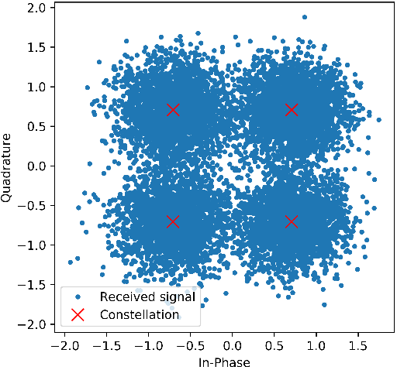
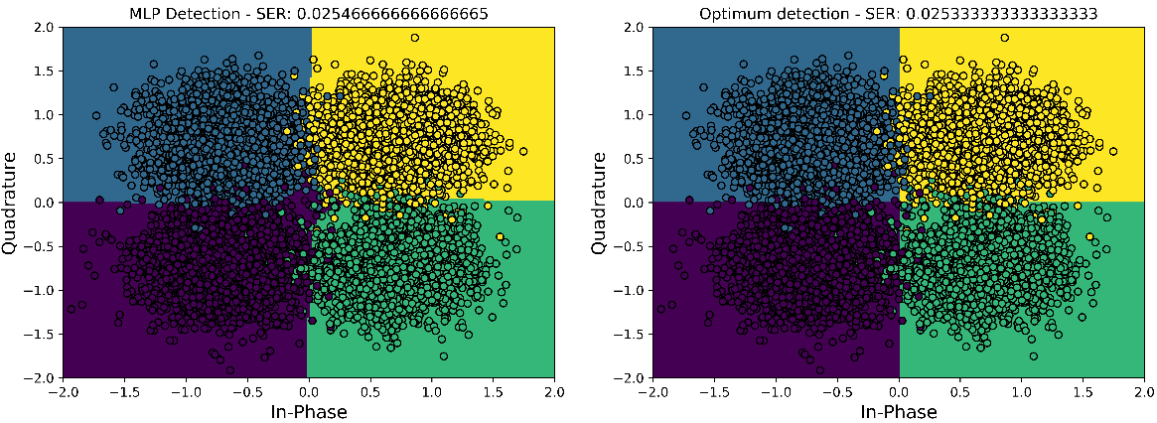
Detecção de símbolos QPSK com MLPClassifier
Importa a classe MLPClassifier
from sklearn.neural_network import MLPClassifier
import numpy as np
# Number of QPSK symbols to be transmitted.
N = 10000
# *********** Modulation ***********
# Generate N binary symbols.
bits = np.random.randint(0,4,(N,1))
# Modulate the binary stream into QPSK symbols.
s = mod(bits)
# *********** AWGN Channel ***********
# Generate noise vector.
np.random.seed(seed)
noise = np.sqrt(1.0/2.0)*(np.random.randn(N, 1) + 1j*np.random.randn(N, 1))
# Pass symbols through AWGN channel.
y = s + np.sqrt(0.2)*noise
# *********** Demodulation ***********
# Instantiate Multi layer Perceptron Classifier.
clf = MLPClassifier(hidden_layer_sizes=(10,4), activation='logistic', solver='sgd', batch_size=50, learning_rate='adaptive', random_state=seed, max_iter=4000)
# Split arrays into random train and test subsets.
s_test, s_train, y_test, y_train, b_test, b_train = train_test_split(s, y, bits, random_state=seed)
# SciKit-learn's MLPs do not support complex signals, then we split it into real and imag parts.
Y = np.c_[y_train.real,y_train.imag]
# Fit the MLP model.
clf.fit(Y, toOneHotEncoding(b_train))
# Prediction (detection) with trained MLP.
detected_mlp = clf.predict(np.c_[y_test.real, y_test.imag])
# Detection with optimum detector.
detected_opt = optimumDemod(np.c_[y_test.real, y_test.imag])
$$\frac{E_{s}}{N_{0}}=7 dB$$
Gera um sequência aleatória de bits para transmissão.
Modula os símbolos QPSK com os bits gerados.
Passa sinal modulado por canal AWGN.
Instancia MLP com 2 camadas escondidas com 10 e 4 neurônios, respectivamente.
Divide o conjunto.
As fronteiras de decisão do detector com classificador MLP se aproximam das fronteiras do detector ótimo.
Qual seria a vantagem em se utilizar um detector baseado em MLP?
Se existe um algoritmo ótimo conhecido, uma rede neural treinada nunca poderá superá-lo.
A classe MLP não suporta números complexo, portanto, dividimos y (real,imag) em 2 atributos.
Treina o modelo com codificação one-hot e faz detecção dos símbolos.
Detecção ótima dos símbolos.
Exemplo: SciKitMLPQPSKClassifier.ipynb
Notes:
Exemplo: SciKitMLPQPSKClassifier.ipynb

Slide 20
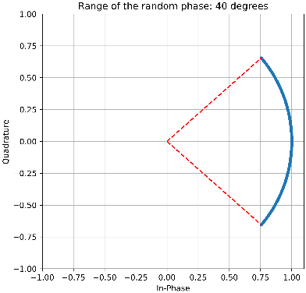
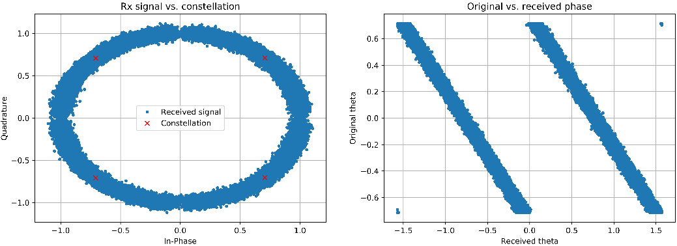
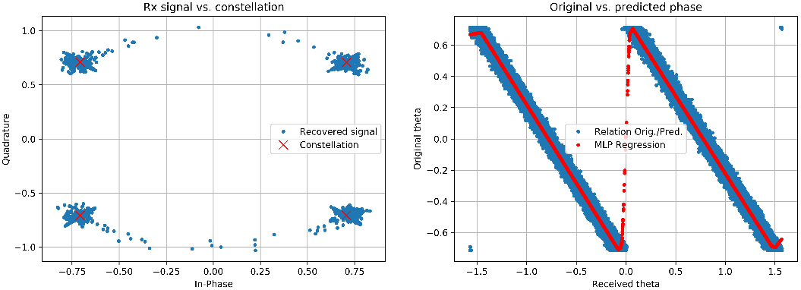
Estimação de fase com MLPRegressor
# Import all necessary libraries.
import numpy as np
from sklearn.model_selection import train_test_split
from sklearn.neural_network import MLPRegressor
# Number of QPSK symbols to be transmitted.
N = 100000
# Define Es/N0 value in dB.
EsN0dB = 27
# Tranform into linear value.
EsN0Lin = 10.0**(-(EsN0dB/10.0))
# Generate N binary symbols.
ip = np.random.randint(0,4,(N,1))
# Modulate binary stream into QPSK symbols.
s = mod(ip)
# Generate noise vector.
noise = np.sqrt(1.0/2.0)*(np.random.randn(N, 1) + 1j*np.random.randn(N, 1))
# Add phase error and pass symbols through AWGN channel.
y = s*phase_rnd + np.sqrt(EsN0Lin)*noise
# Phase of received signal.
theta = np.arctan(y.real/y.imag)
# Split arrays into training and validation subsets.
theta_train, theta_test, theta_orig_train, _, _, y_test = train_test_split(theta, theta_orig.ravel(), y, test_size=0.2)
# Instantiate MLP Regressor.
reg = MLPRegressor(hidden_layer_sizes=(10,5,4), max_iter=2000)
# Train MLP Regressor.
reg.fit(theta_train, theta_orig_train)
# Predict phase over test set.
theta_pred = reg.predict(theta_test).reshape(len(theta_test), 1)
# Correct phase-shift.
y_rec = np.exp(-1j*theta_pred)*y_test
Importa a classe MLPRegressor
Es/N0 = 27 dB
Gera um sequência aleatória de bits para transmissão.
Modula os símbolos QPSK com os bits gerados.
Adiciona fase aleatório ao símbolo e passa sinal modulado por canal AWGN.
Calcula fase do símbolo recebido.
Divide o conjunto.
Os símbolos QPSK tem sua fase variada por um desvio de fase aleatório.
Fase aleatório varia entre -40 a +40 graus.
Além disto, tem-se adição de ruído, onde a relação Es/N0 = 27 dB.
O MLP estima a relação entre a fase do sinal recebido e a fase adicionada ao símbolo transmitido.
De posse da relação, pode-se desfazer o efeito da fase aleatória.
Instancia MLP com 3 camadas escondidas com 10, 5 e 4 neurônios, respectivamente.
Treina o modelo com fase recebida e original e faz estimação.
Aplica inverso da fase estimada ao símbolo recebido.
Exemplo: SciKitMLPRegression_v4.ipynb
Notes:
Exemplo: SciKitMLPRegression_v4.ipynb
N0: densidade espectral do ruído.

Slide 22
Tarefas
Quiz: “T320 - Quiz – Redes Neurais Artificiais (Parte VII)” que se encontra no MS Teams.
Exercício Prático: Laboratório #9.
Pode ser baixado do MS Teams ou do GitHub.
Pode ser respondido através do link acima (na nuvem) ou localmente.
Instruções para resolução e entrega dos laboratórios.
Atividades podem ser feitas em grupo, mas as entregas devem ser individuais.
Notes:
Laboratório #9: https://mybinder.org/v2/gh/zz4fap/t320_aprendizado_de_maquina/main?filepath=labs%2FLaboratorio9.ipynb

Slide 23
Obrigado!

Slide 24
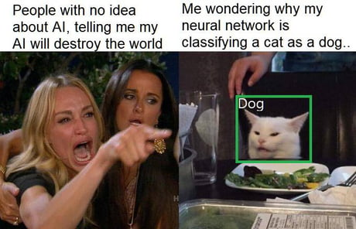
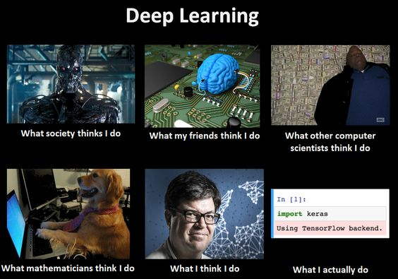


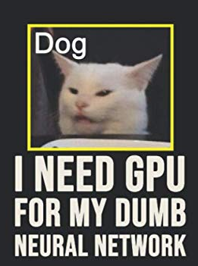
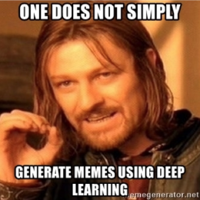

Slide 25
Figuras

Slide 26


$$J_{e}(a)$$
platô
$$a$$
mínimo local
mínimo global

